Slide 1
AIMer 최적 구현 코드 분석(ARMv8)
유튜브 주소 : https://youtu.be/cz3hUPiwYgY

Slide 2
AIMer & AIM
최적 구현 코드 분석
성능 측정 결과

Slide 3

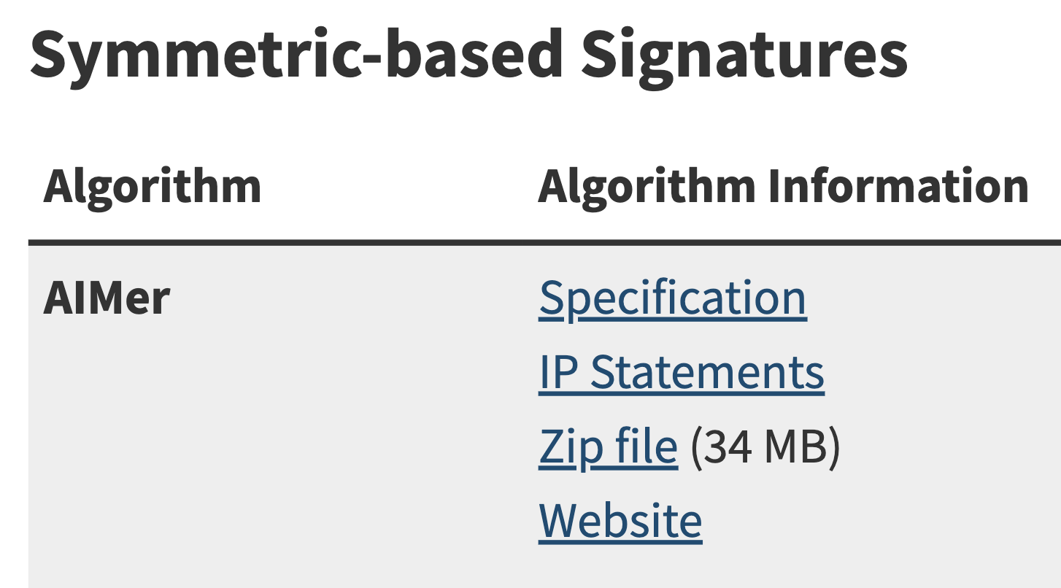
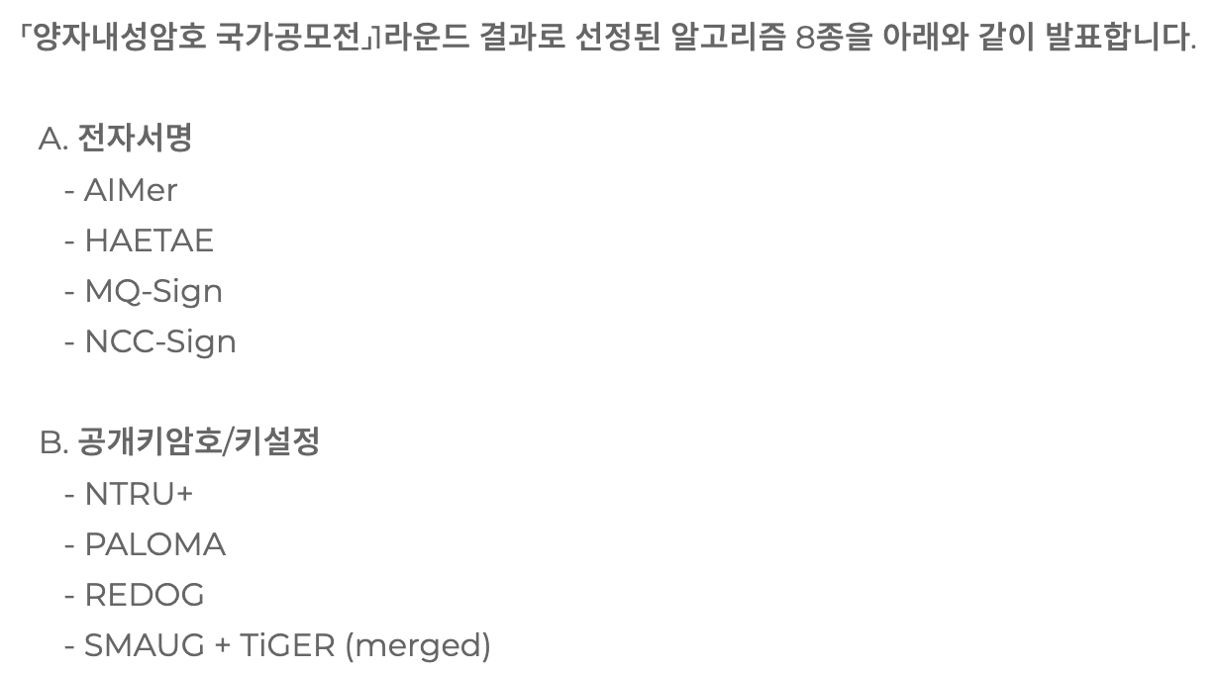
AIMer
AIMer
대칭키 기반의 전자 서명 알고리즘
NIST PQC 전자 서명 공모전 Round 1 후보 알고리즘
& KPQC 공모전 Round 1 선정 알고리즘들 중 하나

Slide 4
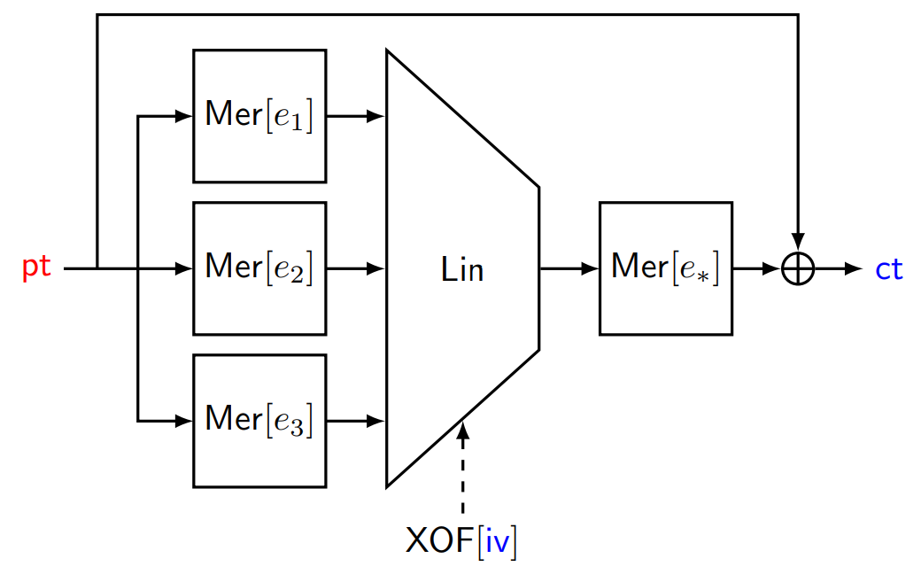
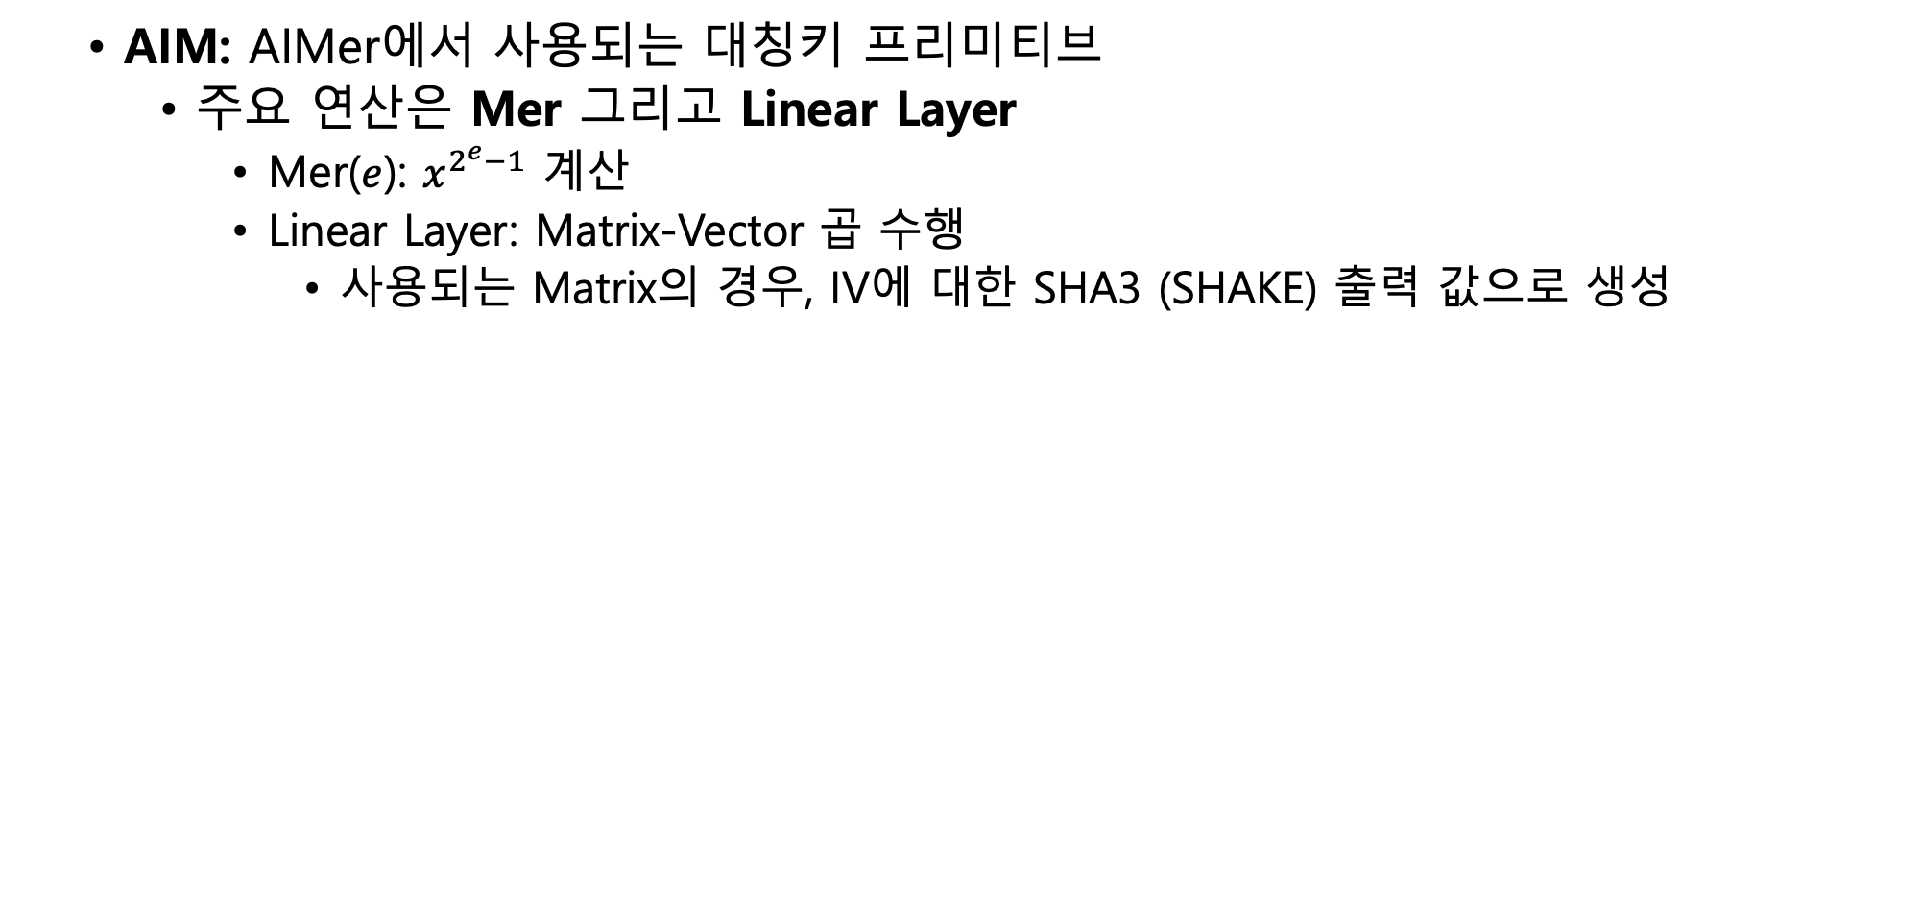
AIM
AIM: AIMer에서 사용되는 대칭키 프리미티브
주요 연산은 Mer 그리고 Linear Layer
Mer($e$): $x^{2^{e}−1}$ 계산
Linear Layer: Matrix-Vector 곱 수행
사용되는 Matrix의 경우, IV에 대한 SHA3 (SHAKE) 출력 값으로 생성
< AIM-V 암호화 >
< AIM 파라미터>

Slide 5
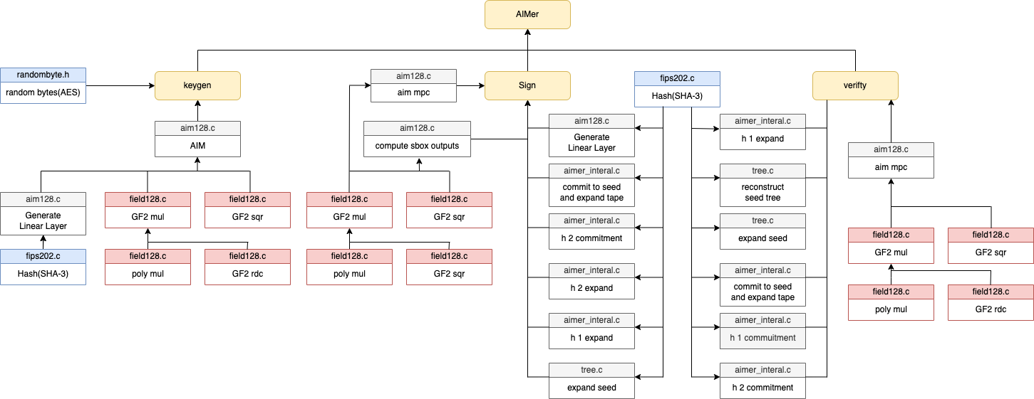
AIMer 함수 관계도

Slide 6
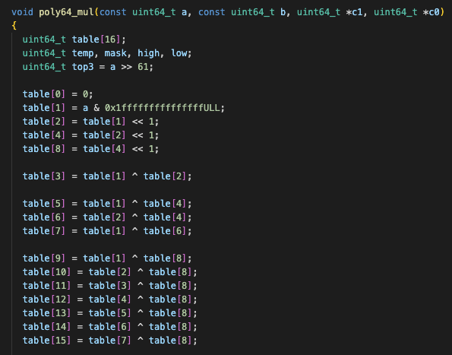
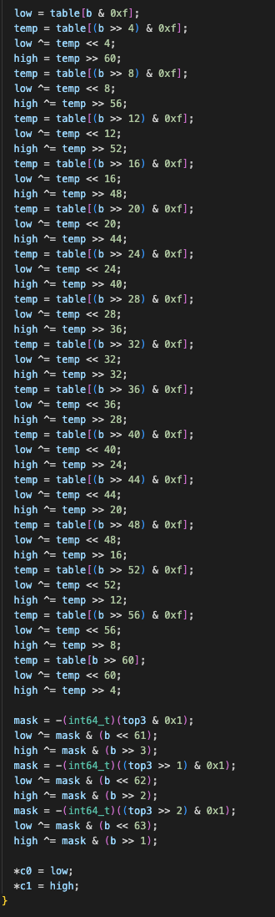
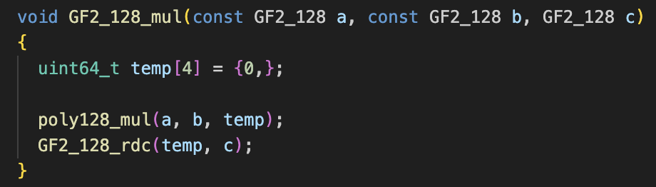
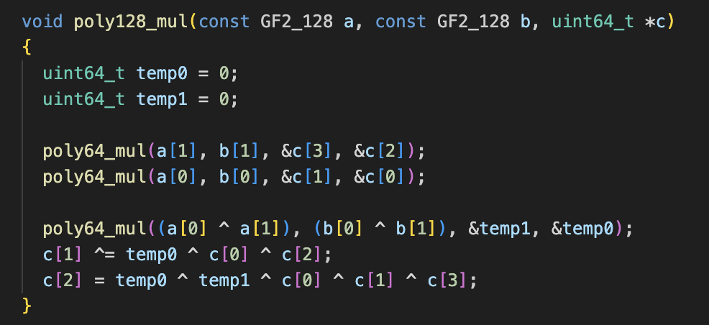
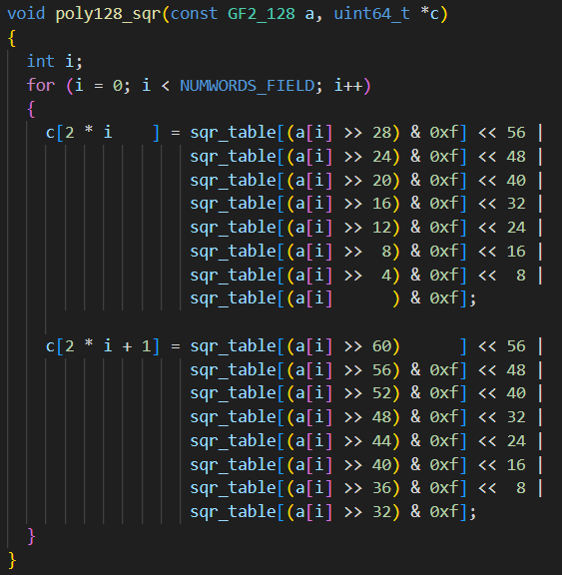
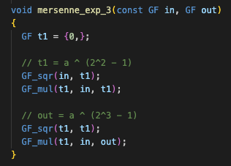
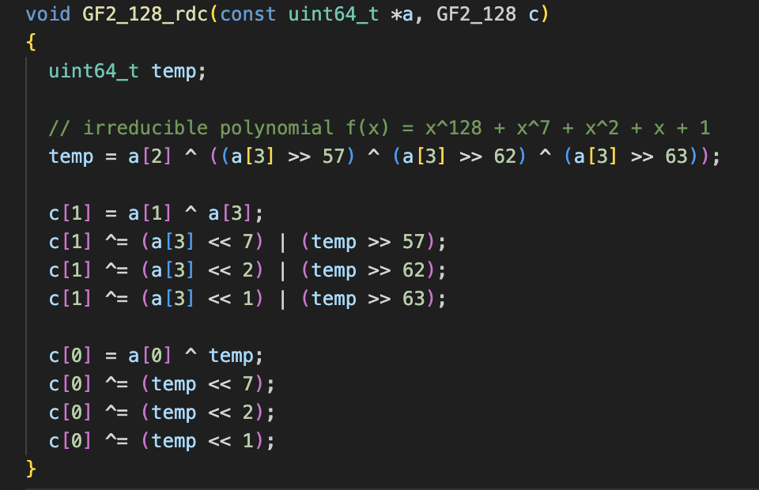
AIM 핵심 연산자
Mersenne 연산 내부 연산
MUL 연산(곱셈), SQR 연산(제곱) 사용
MUL 연산 내부에서 RDC 연산 사용

Slide 7
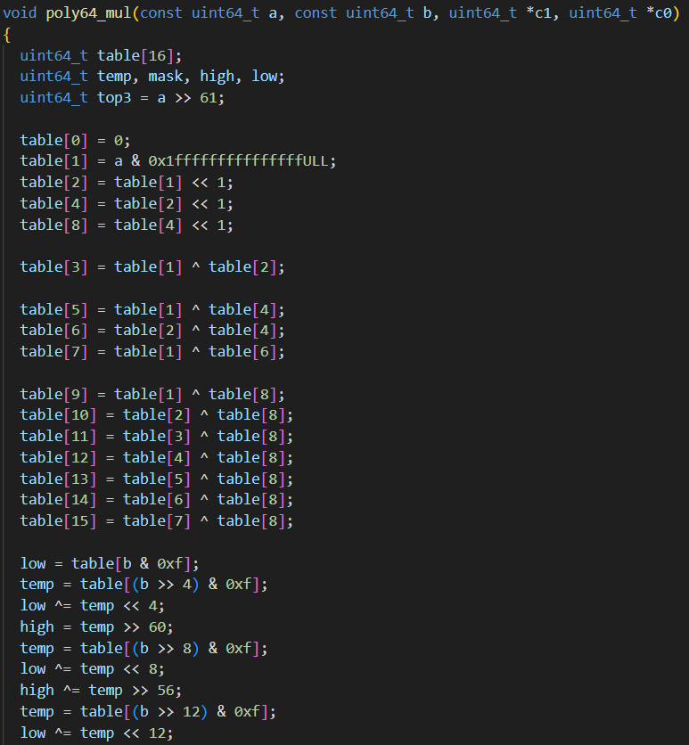
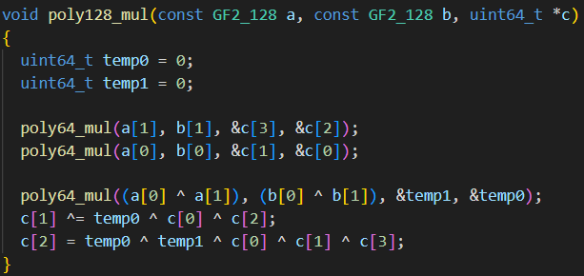
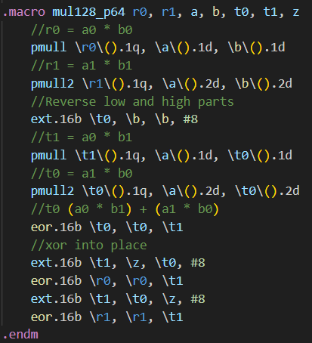
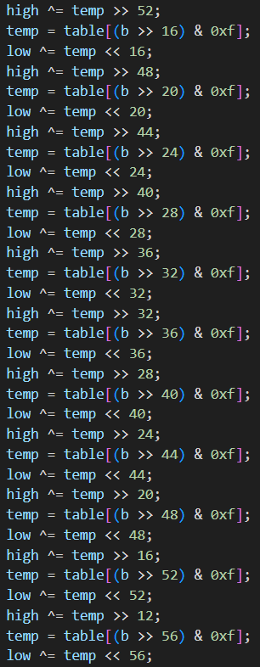
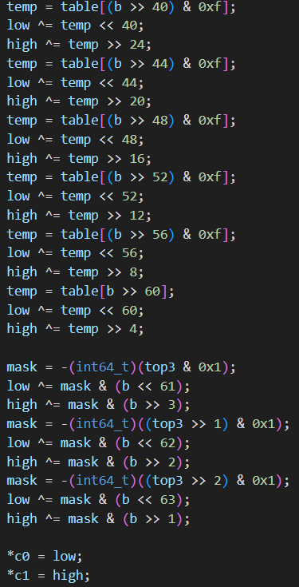
MUL 연산 최적화
a와 b를 곱셈하는 과정
a,b: 64bit 정수 2개로 이루어진 128bit 배열
ARMv8 최적화
기존 Reference

Slide 8
MUL 연산 최적화
기존 Reference
하위 64bit XOR 상위 64bit 과정
b(입력 데이터)를 4비트 단위로 분할
각 4비트는 table 배열에서 인덱스에 해당하는
결과를 조회
조회 결과는 low와 high에 누적되어 저장(64bit 단위)
low는 결과의 하위 64bit, high는 상위 64bit를 저장
low와 high에 결과 누산 시 shift 연산 수행
이후 XOR 연산을 통해 현재까지의 결과와 XOR
이 과정은 b의 각 4비트 단위마다 반복
테이블 초기화 과정
table 배열: a의 4비트 단위로 분할된 부분들에 대한
곱셈 결과를 저장
마스킹 과정(오버플로우 방지?)
top3(a의 상위 3bit)의 상태에 따라 마스킹 실행
mask값은 0또는 -1
각 mask는 b를 shift한 값과 AND 연산 수행
이후 low와 high에 XOR

Slide 9
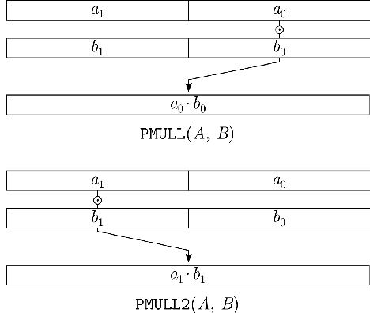
MUL 연산 최적화
다항식의 곱셈(a0 + a1) * (b0 + b1) 과정을 구현
분배 법칙 => (a0​*b0)​ + (a0​*b1) + (a1​*b0​) + (a1​*b1)
pmull, pmull2: 벡터 데이터(128bit) 곱셈에 사용하는 명령어
pmull: 하위 64bit 끼리 곱셈 -> r0에 저장
pmull2: 상위 64bit 끼리 곱셈 -> r1에 저장
ext 명령어 사용 -> 하위 64bit와 상위 64bit 반전(b) -> t1에 저장
#8: 8byte(64bit)만큼 이동
pmull, pmull2 -> a와 b(반전된)와 곱셈 -> t0, t1에 저장
t0 eor t1 -> (a0 * b1) + (a1 * b0) -> t0에 저장
다항식에서의 XOR -> 덧셈과 같은 연산
ext -> t0, t1의 값 재배열(z->0으로 초기화된 벡터)
이후 eor 연산 통해 r0, r1에 최종 결과값 저장
최종 결과
r0: a0*b0 + (a0*b1 + a1*b0)
r1: a1*b1 + (a0*b1 + a1*b0)
ARMv8
최적화

Slide 10
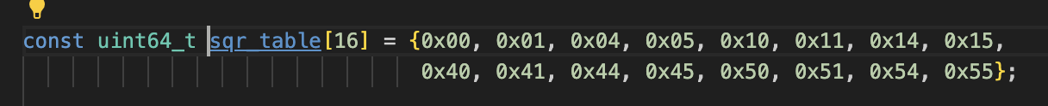
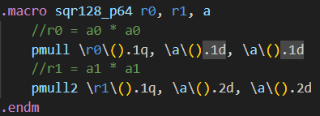
SQR 연산 최적화
SQR: 제곱 연산 수행: a에 대한 제곱 연산 수행
a의 4비트 블록을 추출하여 블록의 제곱값을 테이블에서 조회
조회한 제곱값(8비트)을 c 배열에 저장
위 과정을 통해 a배열이 128비트 결과로 확장 -> c 배열에 저장
Pmull을 사용하여 간단하게 제곱 구현
pmull: a0 * a0 -> r0
pmull2: a1 * a1 -> r1
ARMv8 최적화
기존 Reference

Slide 11
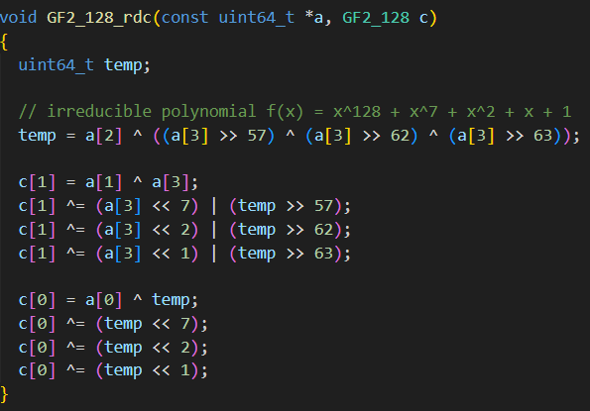
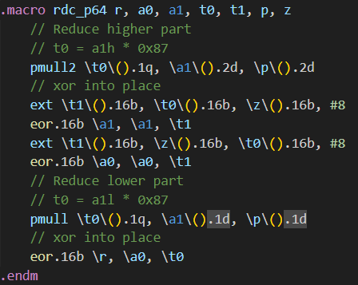
RDC 연산 최적화
축약 연산(256bit -> 128bit)
ARMv8 최적화
기존 Reference

Slide 12
RDC 연산 최적화
축약 연산(256bit -> 128bit) 수행
a(256bit)를 사용하여 c(128bit) 생성
기약다항식 기반(f(x)=x128+x7+x2+x+1) -> GCM 모드에서 사용
a[0], a[1]: 하위 128bit, a[2], a[3]: 상위 128bit
temp: 기약 다항식에 해당되는 만큼 shift 연산 수행
c[1]: a[1] XOR a[3]의 값에 OR 연산한 값들 xor
c[0]: a[0]과 temp와 XOR 수행 후 shift된 temp들과 xor
기존 Reference

Slide 13
RDC 연산 최적화
축약 연산(256bit -> 128bit) 수행
상위 64비트 축약 과정
pmull2: a1(상위) * 0x87 -> t0
0x87은 기약다항식에 해당하는 값
ext 연산을 통해 t0의 상위, 하위 64비트간 반전 수행
t1에 저장된 ext 연산 결과를 a1과 XOR
두번째 ext 연산을 통해 t0의 반전 한 번 더 수행
t1에 저장된 ext 연산 결과를 a0과 XOR
위 연산들을 통해 a1h와 a0l에 나머지 연산을 적용
pmull: a1l * 0x87 -> t0
eor: t0 XOR a0 -> r1(최종 결과)에 저장
ARMv8 최적화

Slide 14
성능 측정 결과
성능 측정 환경
CPU: Apple M2(4Core 3.49GHz + 4Core 2.42GHz)
IDE: Visual Studio Code
최적화 레벨: O3
AIMer | Optimization | KeyGen | Sign | Verify
128 | Optimization | 81,856 | 13,381,888 | 13,325,632
 | Reference | 115,200 | 19,937,792 | 17,729,280
 | Diff. | 28.94% | 32.88% | 24.84%
192 | Optimization | 174,080 | 18,502,976 | 16,925,248
 | Reference | 200,768 | 33,674,496 | 31,699,968
 | Diff. | 13.29% | 45.05% | 46.61%
256 | Optimization | 375,680 | 34,388,544 | 32,914,752
 | Reference | 415,872 | 69,730,752 | 67,622,272
 | Diff | 9.66% | 50.68% | 51.33%

